Slide 1


The Predicator Kalifornia
Asami, Guy, Mustafa, Pawel, Vidar

Slide 2


Innehåll
Data
Syfte och frågeställningar
Metod
Databearbetning
Features
Resultat
Slutsats och reflektion
Frågor på det?

Slide 3
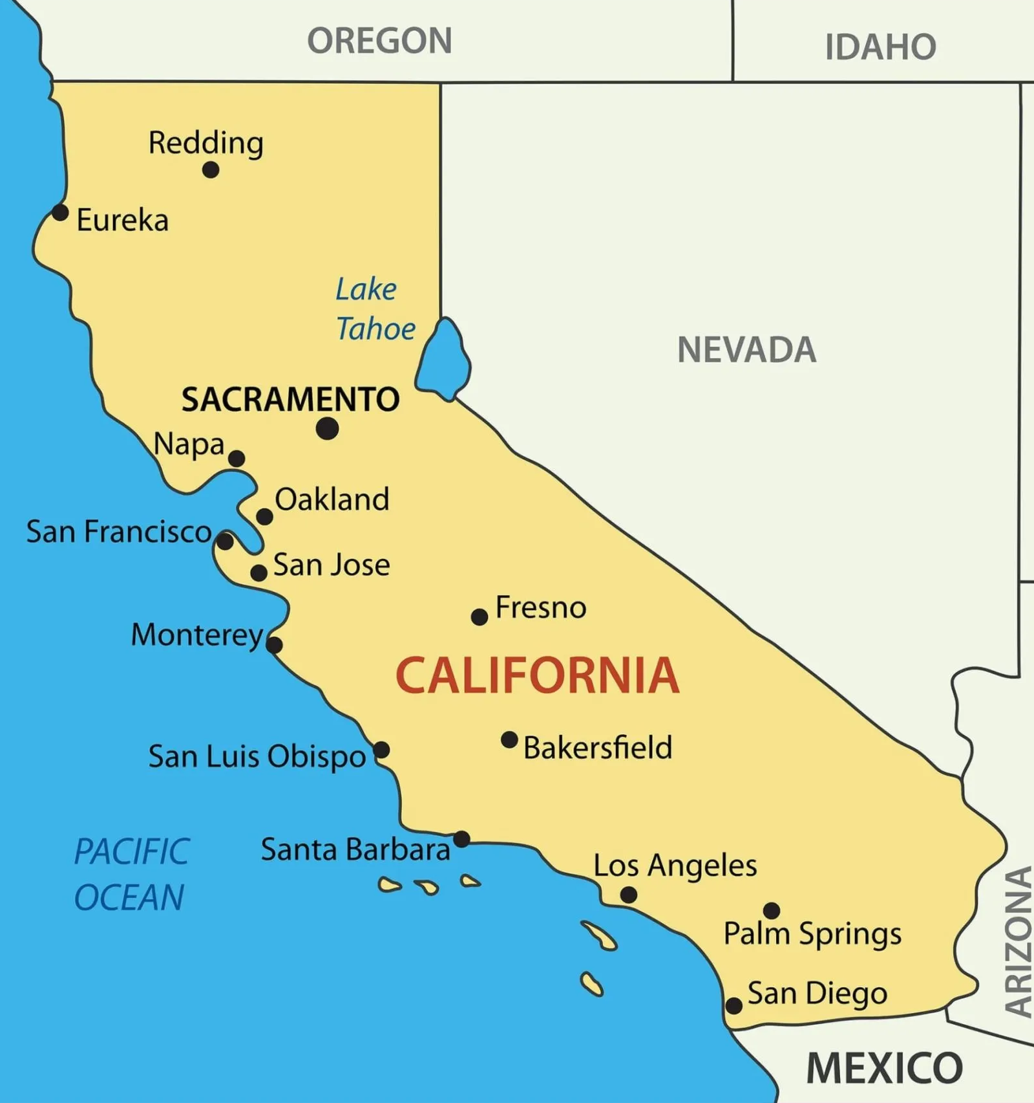
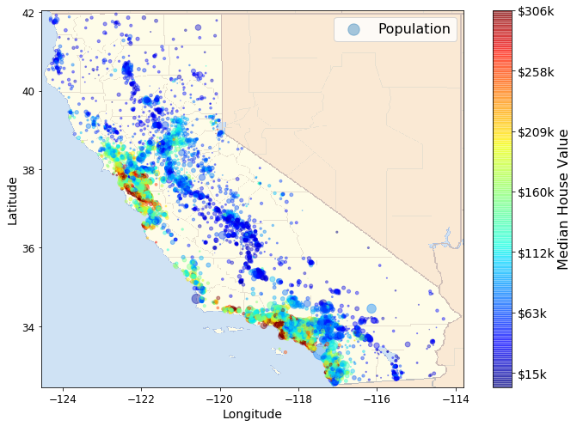
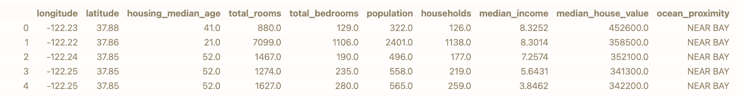
Data
Median House Value högre i tätbefolkade områden och närmre kusten
Lägre i glesare områden och längre inåt land
Befolkning och position spelar roll
Notes:
Bild till höger: tydliga grupperingar med median house value I California

Slide 4
Syfte och frågor
Använda ML för att skapa modeller som kan prediktera medelhuspriser så bra som möjligt.
Vilka features är viktigast och vilka kan slås ihop för att skapa nya, mer betydelsefulla features?
Vilken modell ger bäst prediktioner och med vilka hyperparametrar?
Hur kan vi utvärdera felmarginalen?

Slide 5

Metod
Förbereda data
Korrelationsanalys
Hitta de viktigaste features genom att använda
Random Forest Regressor
Träna och utvärdera modeller
- Linear Regression
- Support Vector Regressor
- Random Forest Regressor
Hitta bästa hyperparameterna
Träna om och köra bästa modellen på testdatan

Slide 6
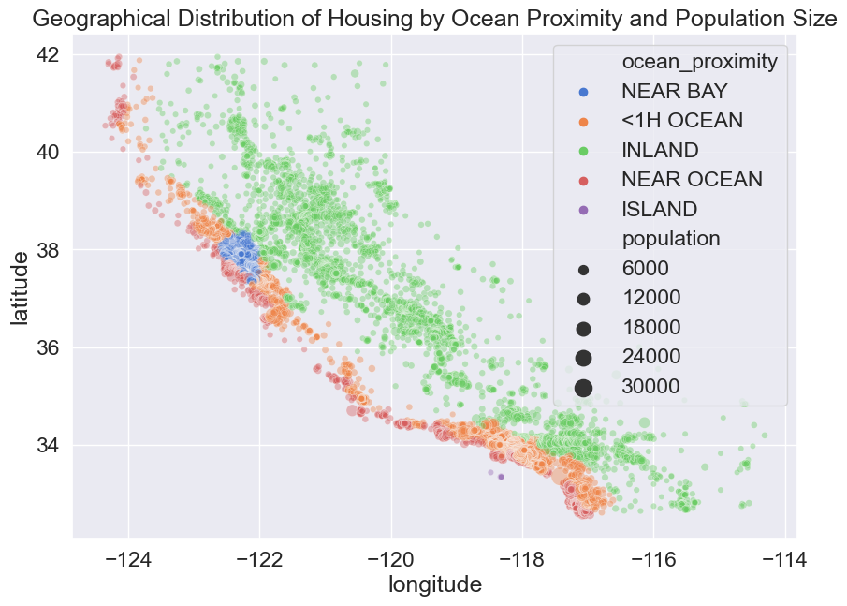
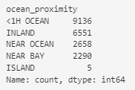
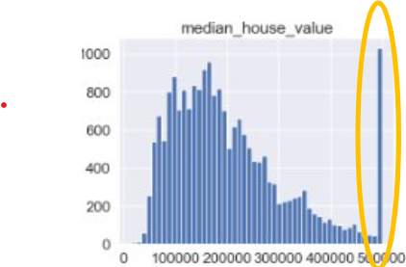
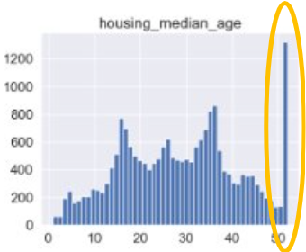
Data-bearbetning
>= 52 år: 1273
>= $500,001): 965
ISLAND: 5
Outliers combined: 2070
Tog bort värden > 500,000 från median_house_value
Tog bort värden > 51 från median_house_age
Konverterade ocean_proximity med ordinal encoding, tog bort ISLAND

Slide 7
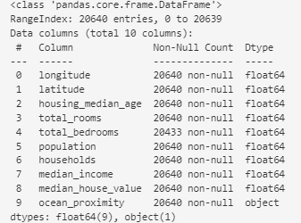
Databe-arbetning
Fyllde tomma värden med medelvärde i total_bedrooms
20 640 entries blev 18 570

Slide 8
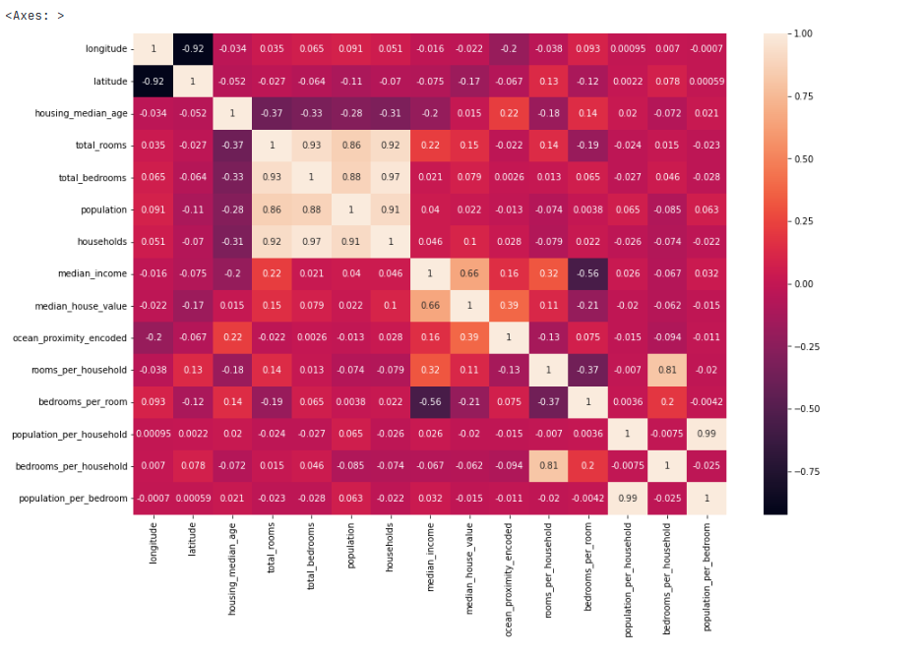
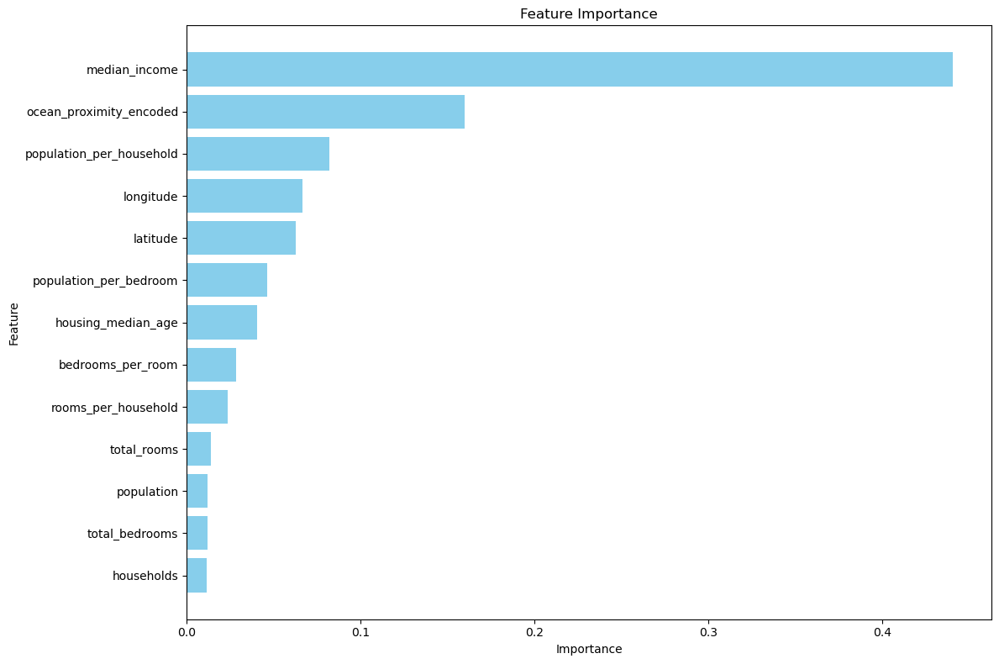
Features
Ägnade ganska mycket tid åt korrelationsmatriser och
skapade nya features utifrån det
Använde Random Forest Regressor och feature importance för att välja ut viktigaste features

Slide 9
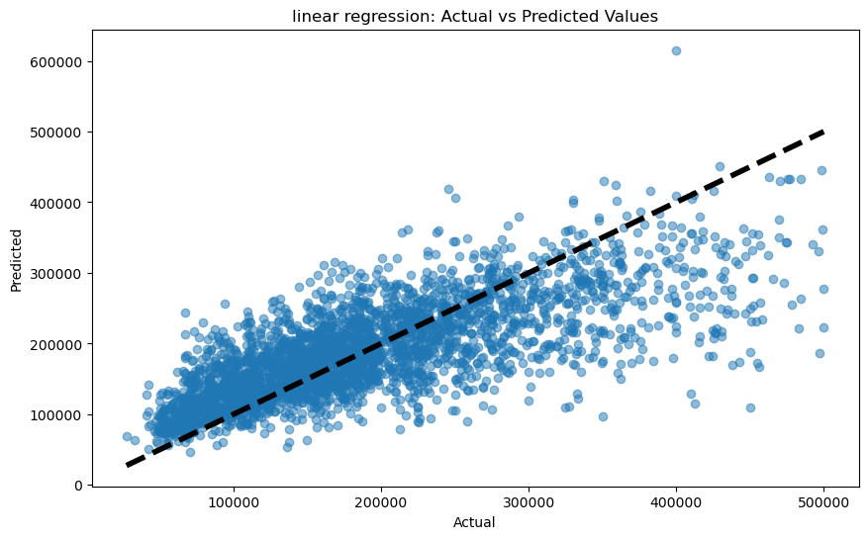
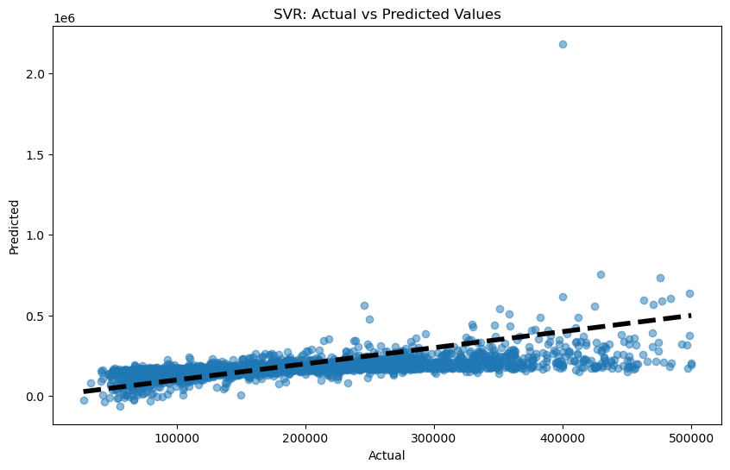
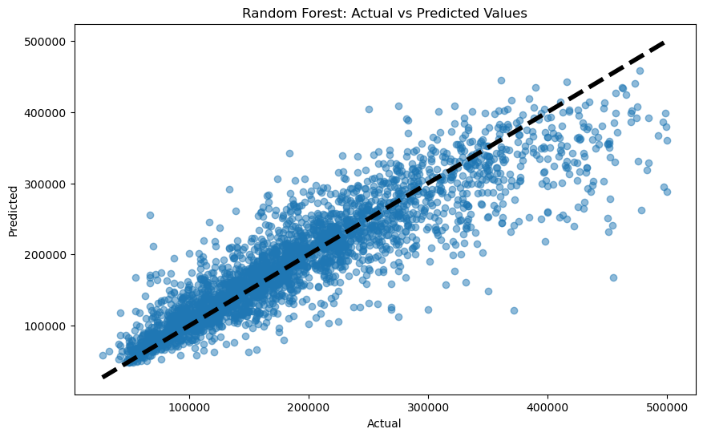
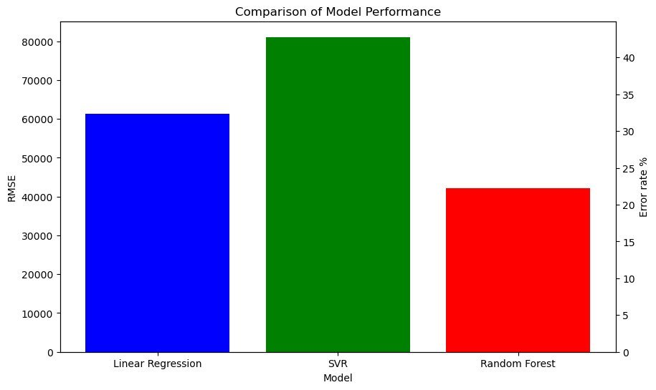
Resultat
Random Forest gav bäst resultat med minst RMSE
Ingen av modellerna är bra på att prediktera värden över 3-400 000

Slide 10
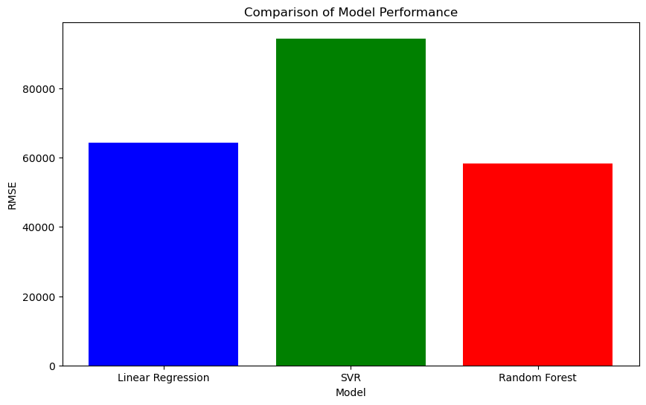

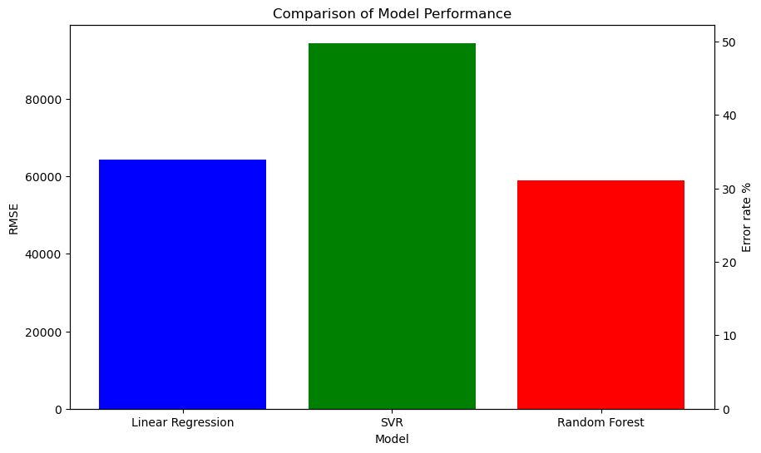
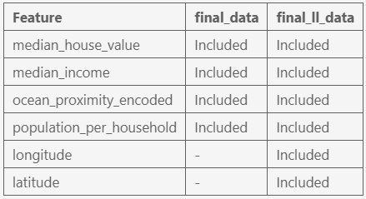
Resultat
Dataset exklusive longitud & latitud
Dataset inklusive longitud & latitud
Att inkludera longitud och latitud gav betydligt bättre resultat,
särskilt för Random Forest - ca 23% mot 32%

Slide 11
Slutsats och reflektion
Vilka features är viktigast och vilka kan slås ihop för att skapa nya, mer betydelsefulla features?
Features
median_income
ocean_proximity_encoded
population_per_household
longitude
latitude
"population_per_household" är en egen feature som vi har skapat genom att ta population dividerat med households

Slide 12
Slutsats och reflektion
Vilken modell ger bäst prediktioner och med vilka hyperparametrar?​
Bästa parametrar
Max_features | 2
N_estimators | 30

Slide 13
Slutsats och reflektion
Hur kan vi utvärdera felmarginalen?​
Genom RMSE för att få en ungefärlig differens, från vilken vi kan skapa en procentfelmarginal med hjälp av medelvärdet av median_house_value
Reflektioner:
Val av features och modell påverkar utfallet mycket.
Tydliga korrelationer kan visa sig ha mindre betydelse
medan korrelationer som är svårare att upptäcka
kan vara viktiga.

Slide 14

Tankar, frågor, funderingar? 🤔

